Slide 1
MEDIA MENGAJAR
Pendidikan Jasmani, Olahraga, dan Kesehatan
UNTUK SD/MI KELAS 1

Slide 2
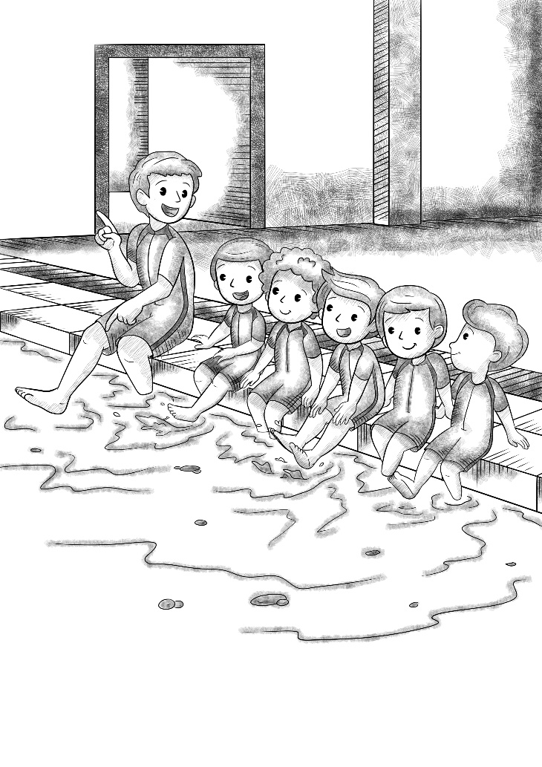
Bab
OLAHRAGA AIR
4
Tujuan Pembelajaran
Setelah mempelajari materi pada bab ini, siswa diharapkan dapat menjelaskan dan mempraktikkan:
Berdiri dan berjalan di air;
Duduk dan jongkok di air;
Memasukkan kepala dalam air;
Mengambil napas di permukaanair dan membuang di dalam air;
Mengapung di permukaan air.
Notes:
Jika terdapat gambar cantumkan sumber gambar dgn ukuran font 10pt

Slide 3
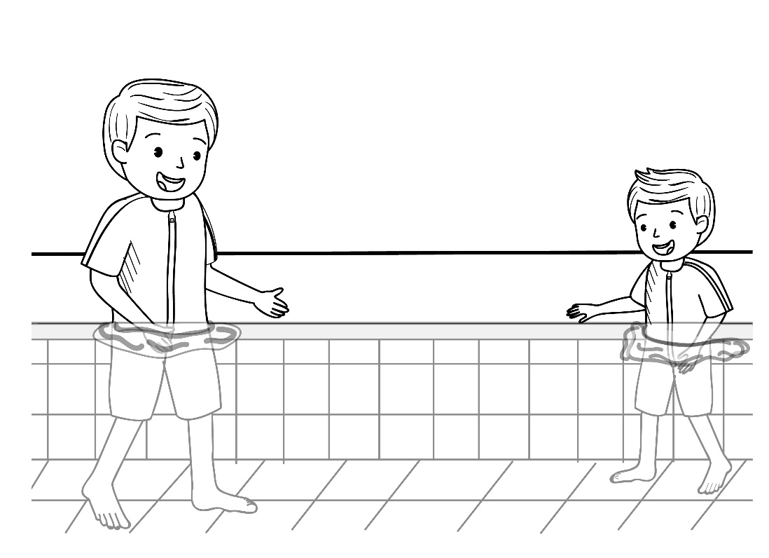
A. Pengenalan Air di Kolam Renang
Ada banyak kegiatan dia air. Misalnya berjalan, duduk, dan jongkok di air.
Kegiatan tersebut termasuk pengenalan air di kolam renang.

Slide 4
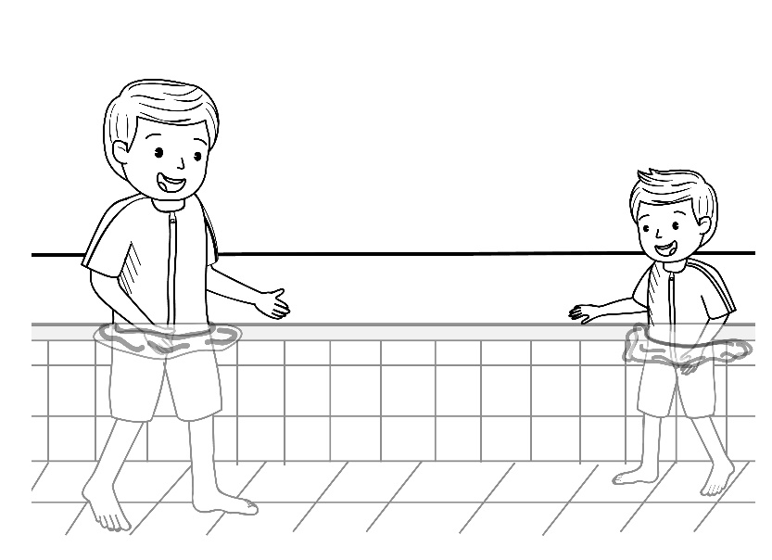
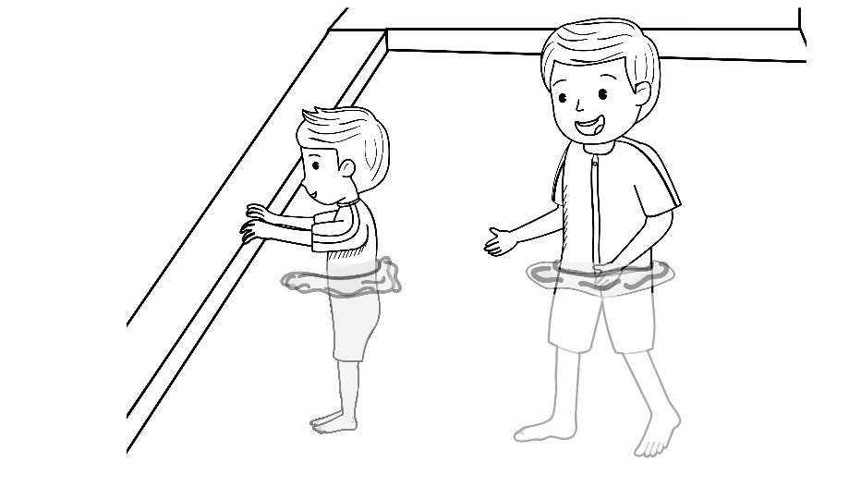
Macam-macam pengenalan air
a. Berdiri dan berjalan di air
Masuk ke kolam dangkal. Tangan berpegangan di tepi kolam.
Jalanlah seperti biasa dengan tetap berpegangan tepi kolam.

Slide 5
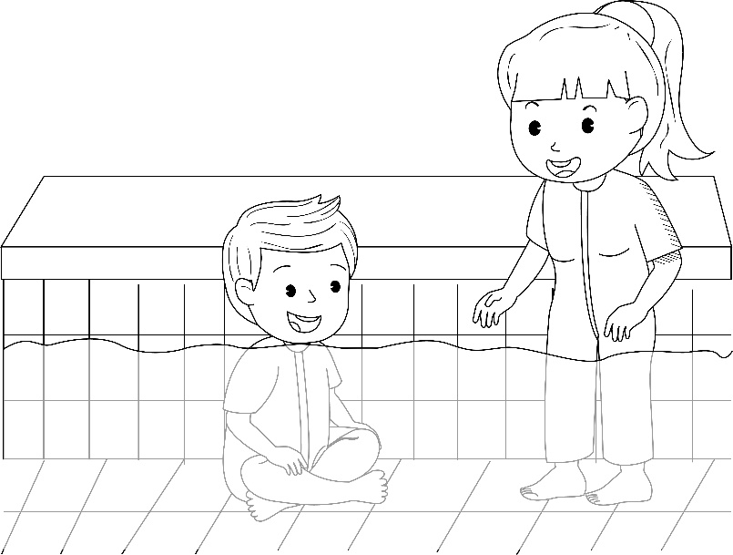
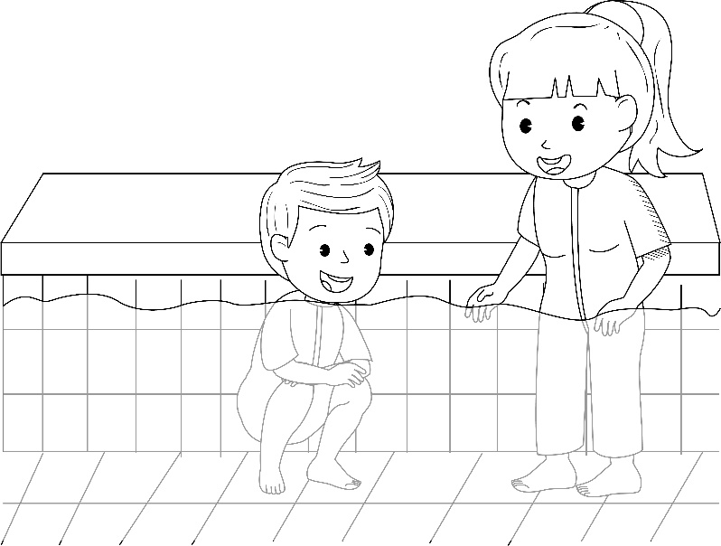
b. Duduk dan jongkok di air
Masuk ke kolam dangkal. Duduk hingga permukaan air tepat di leher.
Masuk ke kolam dangkal. Tekuk kedua lutut. Jongkok hingga permukaan air tepat di leher.

Slide 6
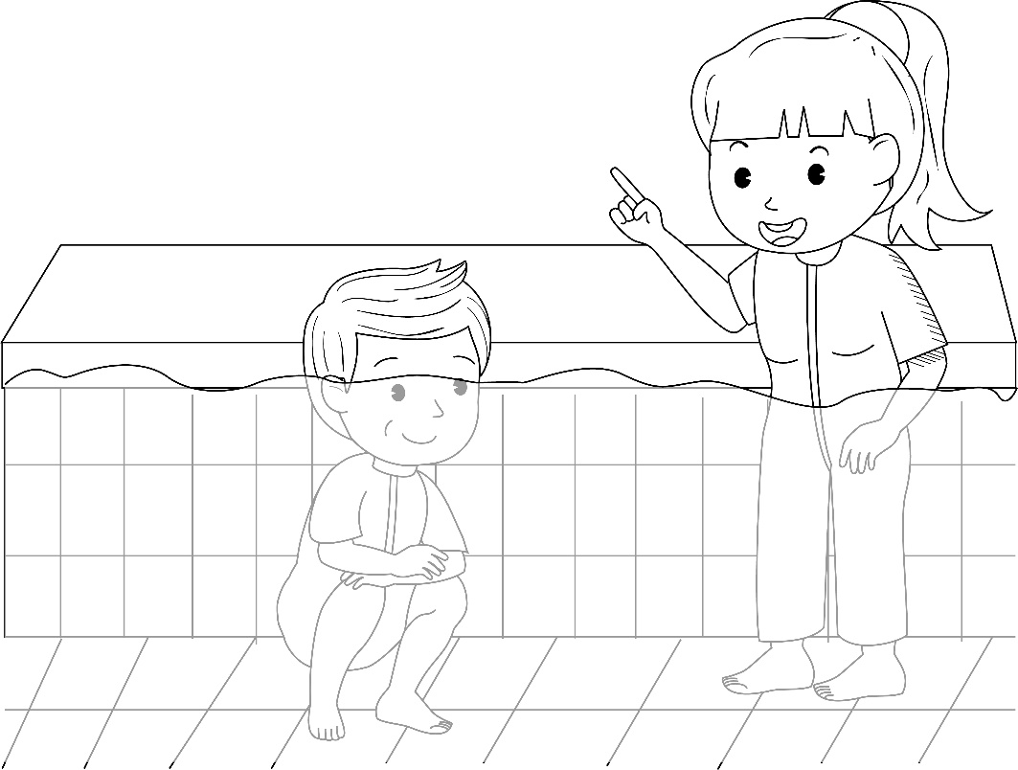
c. Memasukkan kepala ke dalam air
Masuk ke kolam dangkal. Tahan napas. Turunkan badan ke dalam kolam. Kepala masuk ke kolam renang. Mata tetap terbuka.

Slide 7
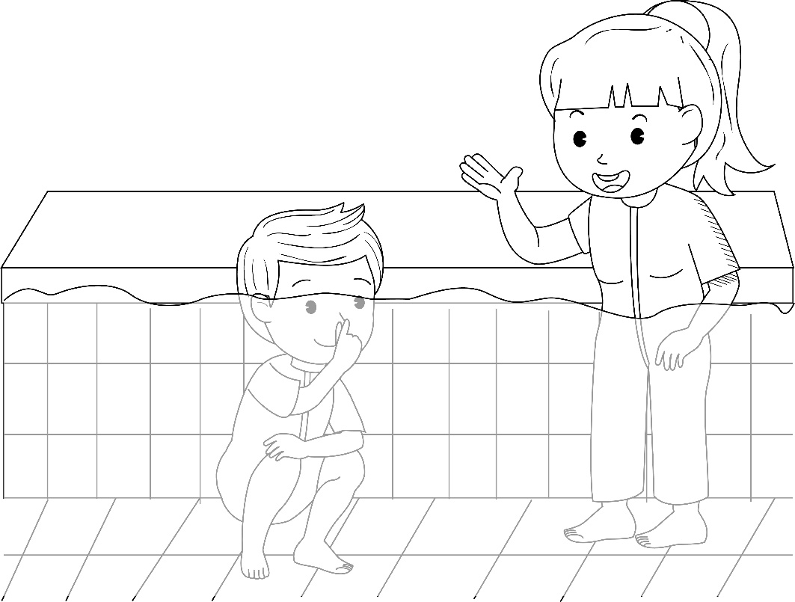
d. Latihan pernapasan di air
Masuk ke kolam dangkal. Tarik napas dari mulu di atas permukaan air. Tutup lubang hidung dengan tangan. Masukkan seluruh badan ke air. Tahan napas dalam beberapa hitungan.

Slide 8
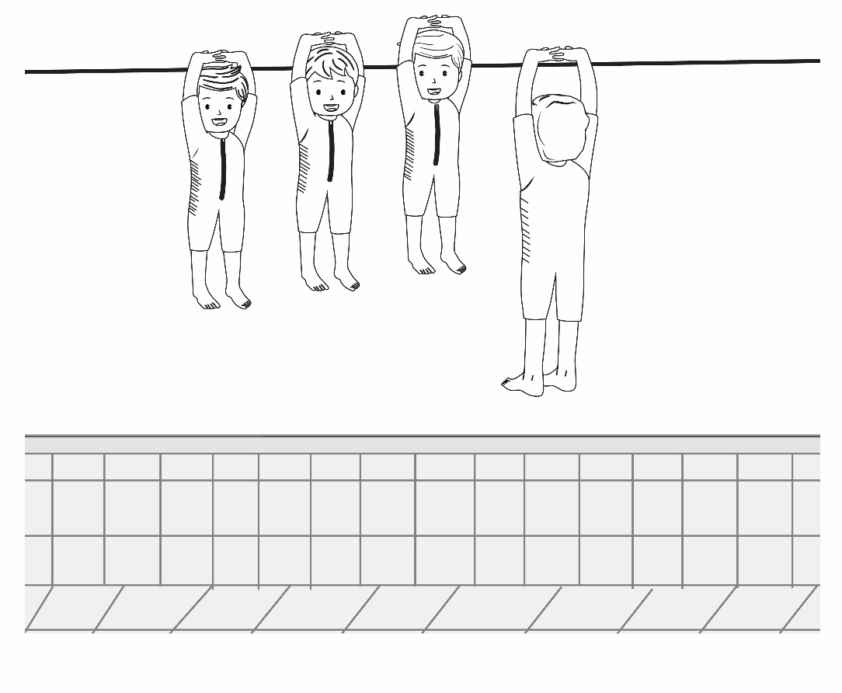
B. Keselamatan Diri atau Orang Lain
Saat di kolam renang, keselamatan diri perlu dijaga.
Lantai licin dapat membuat tergelincir.
Oleh sebab itu, tidak boleh bercanda saat di kolam.

Slide 9
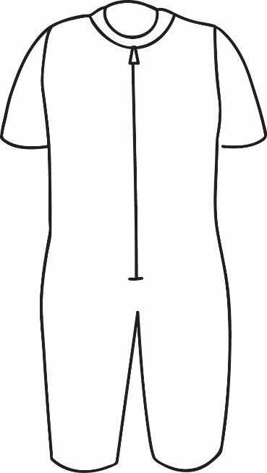
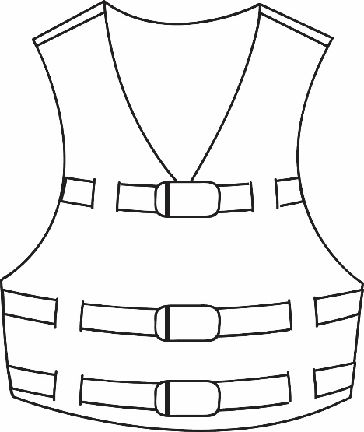
Macam-macam perlengkapan renang
Pakaian renang
Pelampung tangan
Jaket renang

Slide 10
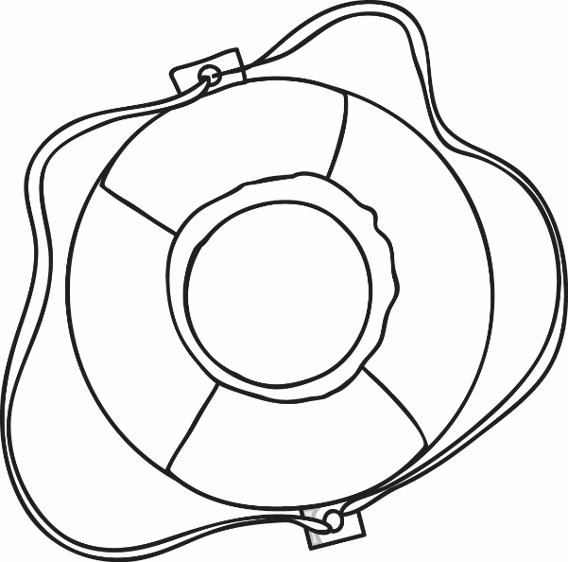
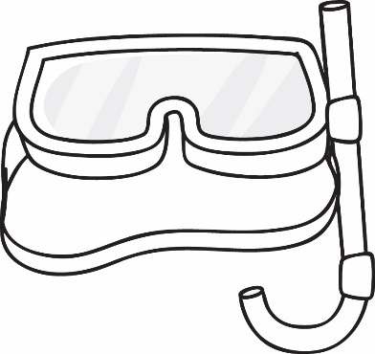
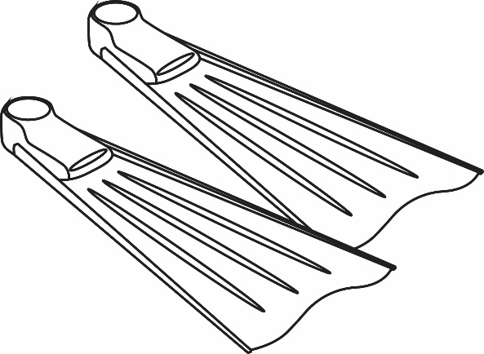
Macam-macam perlengkapan renang
Ban renang
Kacamata renang
Kaki katak

Slide 11
Cara menjaga keselamatan diri atau orang lain
saat di kolam renang
a. Melakukan pemanasan
Sebelum melakukan kegiatan di air, lakukan pemanasan.
Pemanasan dapat mencegah kram otot.

Slide 12
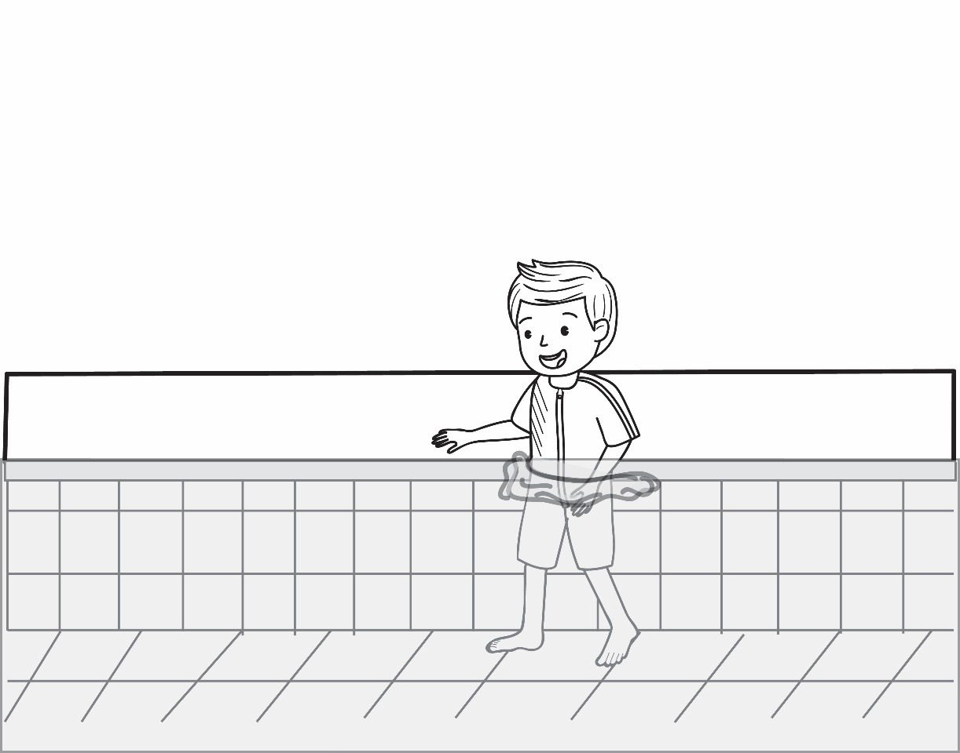
b. Masuk ke kolam renang
Sebelum masuk ke kolam renang, pastikan sudah memakai perlengkapan renang.

Slide 13
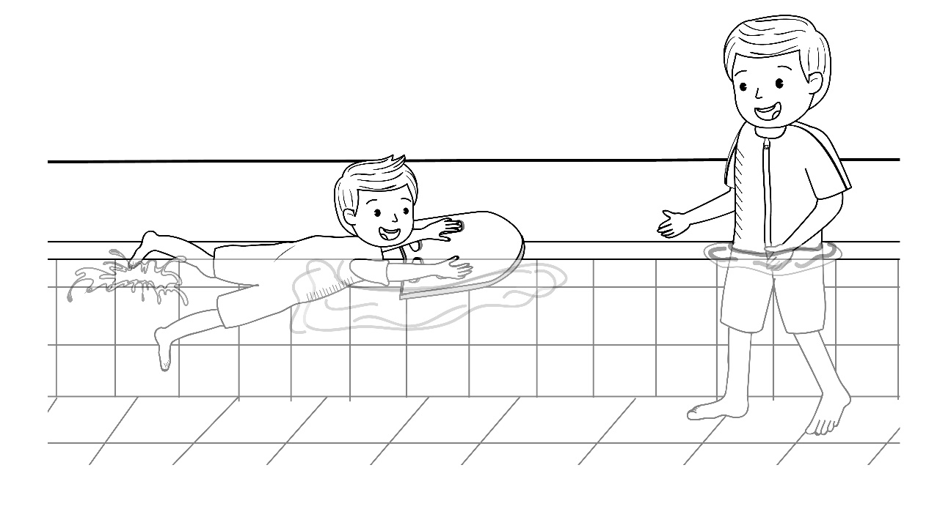
c. Mengapung di air
Gerak dasar renang adalah mengapung.
Mengapung dapat dilakukan dengan alat.

Slide 14
Macam-macam alat bantu mengapung
Ban renang
Papan seluncur
Pelampung katak

Slide 15
Cara melakukan gerak mengapung di air
a. Mengapung dengan papan seluncur
Posisi badan tengkurap.
Kepala, kaki, dan badan lurus.
Pegang papan seluncur.
Gerakkan kaki naik turun.

Slide 16
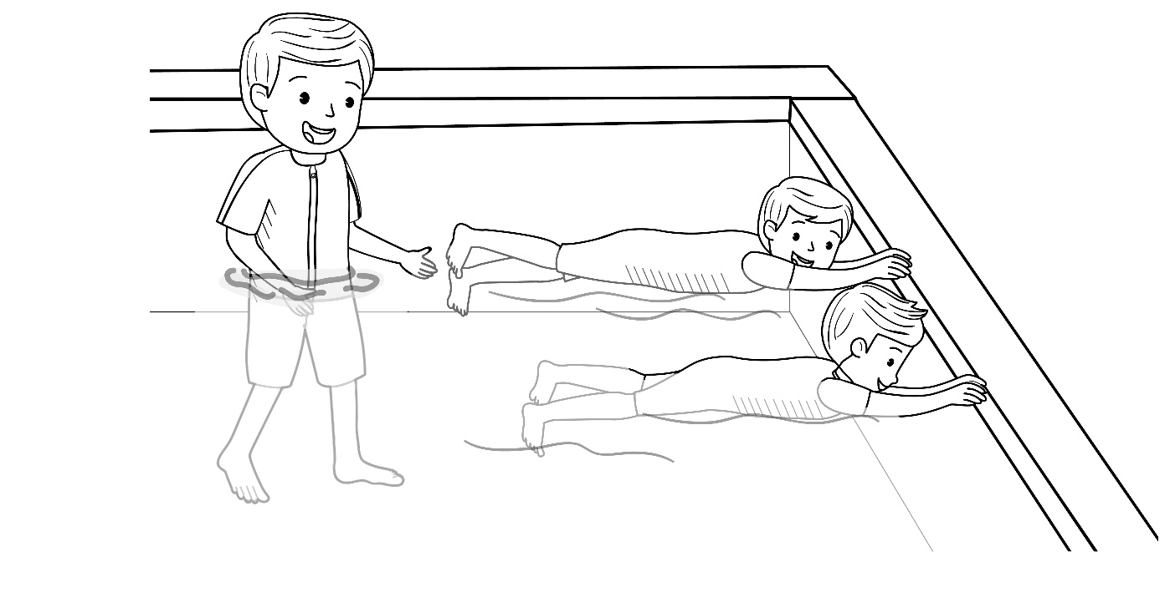
b. Mengapung dengan memegang dinding kolam
Posisi badan tengkurap.
Kepala, kaki, dan badan lurus.
Pegang setang atau dinding kolam.
Gerakkan kaki naik turun.

Slide 17
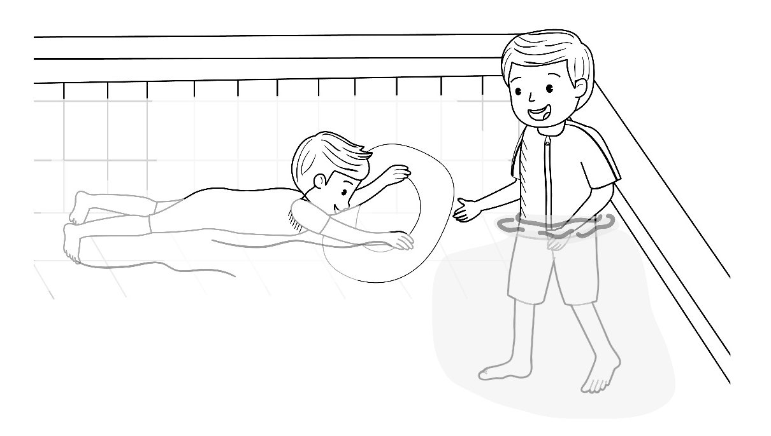
c. Mengapung dengan ban renang
Posisi badan tengkurap.
Kepala, kaki, dan badan lurus.
Pegang ban renang.
Gerakkan kaki naik turun.

